Slide 1
Disclaimer
We hebben het hier over het metamodel
Waar we voorbeelden gebruiken, is dat om het metamodel toe te lichten.
Deze voorbeelden zijn niet bedoeld als voorbeelden hoe een visualisatie/model er straks met MIM 2.0 uit zou moeten/kunnen zien.

Slide 2
Onze uitdaging
Gegevensdeling binnen en tussen organisaties is cruciaal voor het kunnen uitvoeren van het dagelijks werk
De dienstverlening van de overheid moet in staat zijn om gegevens te (her)gebruiken die elders zijn ontstaan – als de betekenis past bij de behoefte en hergebruik is toegestaan.
We gebruiken modelleringstechnieken om de betekenis duidelijk te maken
Verschillende organisaties gebruiken verschillende modelleringstechnieken: UML, ER, FBM, LD
Zelf als dezelfde modelleringstechniek wordt gebruikt, blijft het lastig om de betekenis goed over te brengen
Betekenis is uiteindelijk een eigenschap van taal, modellen formaliseren vooral de logische structuren, interpretatie blijft nodig.

Slide 3
Betekenis herleiden

Slide 4


MIM Niveau’s
Model van begrippen
waar hebben we het over?
Niveau 1
model van
Beschouwingsdomein
Conceptueel informatiemodel
Welke informatie is relevant?
Niveau 2
werkelijkheid
Logisch gegevensmodel
Hoe worden de gegevens gebruikt?
Niveau 3
model van
Verwerkingsdomein
Technisch datamodel
Hoe op te slaan of uit te wisselen?
administratie
Niveau 4
uitwisseling
gebruik

Slide 5
Concrete zaken en de typering daarvan
Beschouwingsdomein
Verwerkingsdomein
OBJECTTYPE
GEGEVENSTYPE en
GEGEVENSOBJECTTYPE
MIM niveau 2:
Een model van het domein
MIM niveau 3:
Een model van het gegevensgebruik
M1
typering van
typering van
Domeinobjecten, eigenschappen en relaties
gegevens
administratie
M0
werkelijkheid
DOMEINOBJECT
GEGEVEN en GEGEVENSOBJECT
uitwisseling
gebruik

Slide 6
Terminologie-afspraken voor het metamodel
We gebruiken verschillende termen voor verschillende begrippen:
Begrippen over ”dingen in de beschouwde werkelijkheid” zijn (over het algemeen) andere begrippen dan de begrippen over “dingen in de gegevensverwerking”
Begrippen over de modellen (de typering) zijn (over het algemeen) andere begrippen dan de begrippen over de concrete zaken.
We gebruiken zoveel mogelijk de postfix “-type” als het gaat om de typering
En ”-type” gebruiken we ook alleen voor de typering, niet voor concrete zaken
Waar dit niet strijdig is met bovenstaande, hergebruiken we de MIM 1.2 termen.
Deze afspraken gelden voor het metamodel.

Slide 7

Concrete zaken en de typering daarvan: een voorbeeld
Object -type
Gegevensobject-type
typeert (beschrijft) gelijkvormige
typeert (beschrijft) gelijkvormige
Persoonsgegevens van Jan
[Jan] heeft rood haar
[Jan] is geboren op 25-2-2008
[Jan] heeft volledige naam “Jan Janssen”
[Jan] woont in [Amersfoort]
Domeinobject (“Jan”)
Gegevensobject over Jan
Jan is het hoofdonderwerp van dit gegevensobject

Slide 8
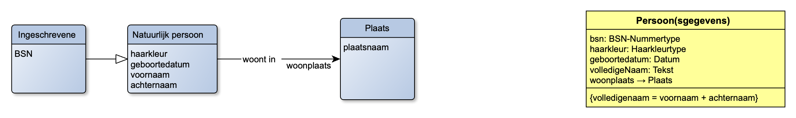
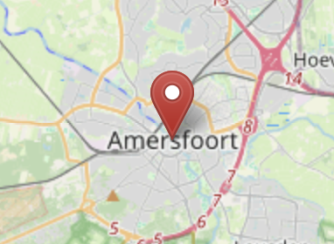
Concrete zaken en de typering daarvan: een voorbeeld
Een gegevensobjecttype
(met 5 gegevenstypen)
Drie objecttypen
typeert (beschrijft)
gelijkvormige
typeert (beschrijft)
gelijkvormige
typeert (beschrijft)
gelijkvormige
[Jan] heeft BSN 12345678
[Jan] heeft rood haar
[Jan] is geboren op 25-2-2008
[Jan] heeft volledige naam “Jan Janssen”
Een domeinobject (“Jan”)
[Jan] woont in [Amersfoort]
Een domeinobject (“Amersfoort”)
Een gegevensobject (geheel van 5 gegevens over Jan)

Slide 9
Gegevenstypen en hun voorkomens: enkelvoudig gegevens
Gegevenstype: geboortedatum van een Persoon
Gegeven: [Jan] is geboren op geboortedatum 25-12-1995
Gegeven: [Marie] is geboren op geboortedatum 12-11-1996
Gegeven: [Piet] is geboren op geboortedatum 12-5-2015
Gegevenstype: werkgever van een Persoon
Gegeven: werknemer [Jan] werkt bij werkgever [Bakkerij Broodjes]
Gegeven: werknemer [Marie] werkt bij werkgever [Bakkerij Broodjes]
Disclaimer:
De vorm van de gegevens
kan uiteindelijk verschillen!
Persoon | Geboortedatum
[Jan] | 25-12-1995
[Marie] | 12-11-1996
[Piet] | 12-5-2015
Werknemer | Werkgever
[Jan] | [Bakkerij Broodjes]
[Marie] | [Bakkerij Broodjes]

Slide 10
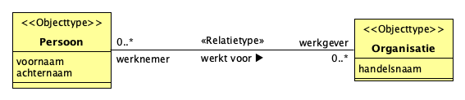
Relaties op conceptueel niveau
De terminologie is geharmoniseerd: relatietype
Een relatie op conceptueel niveau is altijd ”navigeerbaar” naar beide kanten
Op de lijn staat de naam van het gezegde (predikaat), met een driehoekje voor de richting
Daarnaast kan een relatie(type) ook een naam hebben (bv: “dienstbetrekking”)
Denkbaar is dat er meerdere gezegden zijn, met elk een eigen richting
Ook de namen van de rollen kunnen worden benoemd,inclusief de cardinaliteit.
Aanvullingen:
Een relatietype kan ook een eigen naam hebben (bv: “dienstbetrekking”), in zo’n geval is er geen sprake van een richting;
Er kunnen meerdere gezegden zijn, met elk een eigen richting (“bv: “heeft in dienst”)

Slide 11
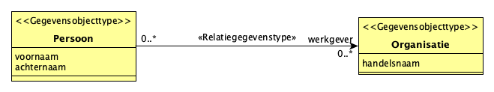
Relaties op logisch niveau
Een relatie is op logisch niveau een speciaal soort gegevenstype;
Dit gegevenstype heeft één naam;
Een relatie is daarbij altijd navigeerbaar in een richting.
Aanvullingen:
Er kunnen meerdere gegevenstypen worden onderkend voor dezelfde relatie op conceptueel niveau (bv “werknemer”);
Ook kan een relatie verzelfstandigd worden als “eigen” gegevensobjecttype.

Slide 12
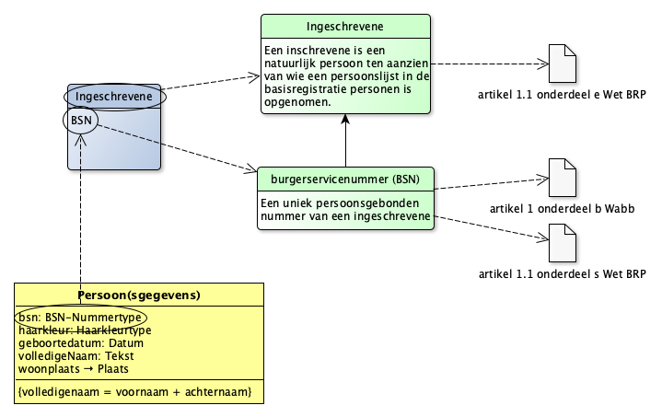
Kern van het metamodel & een voorbeeld
MIM-2
MIM-1
Objecttype
Concept
gebruikt terminologie zoals gedefinieerd met
heeft hoofdonderwerpen van type
Gegevens-
objecttype
MIM-3

Slide 13
MIM als uitwisselstandaard tussen modelleertechnieken

Slide 14
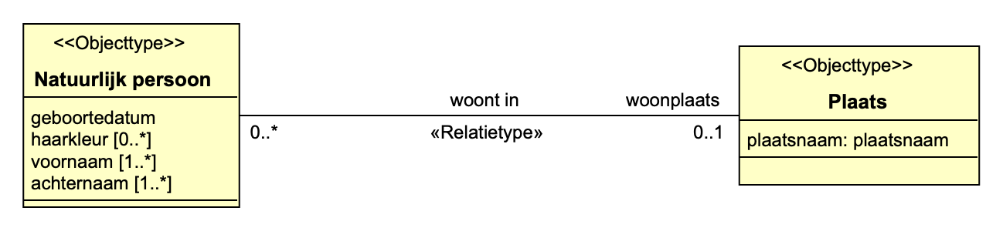
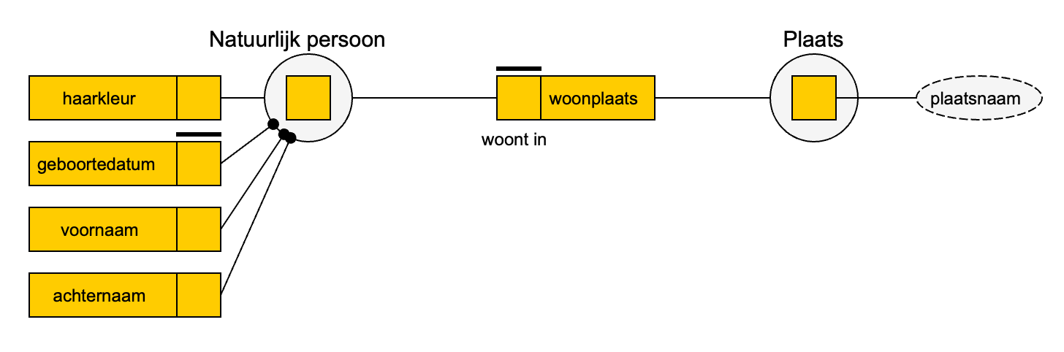
Mapping via MIM (conceptueel model)
Attribuuttype
Objecttype
Relatietype
Waardetype

Slide 15
MIM 2.0 Begrippenkader & uitleg van de denkwijze

Slide 16
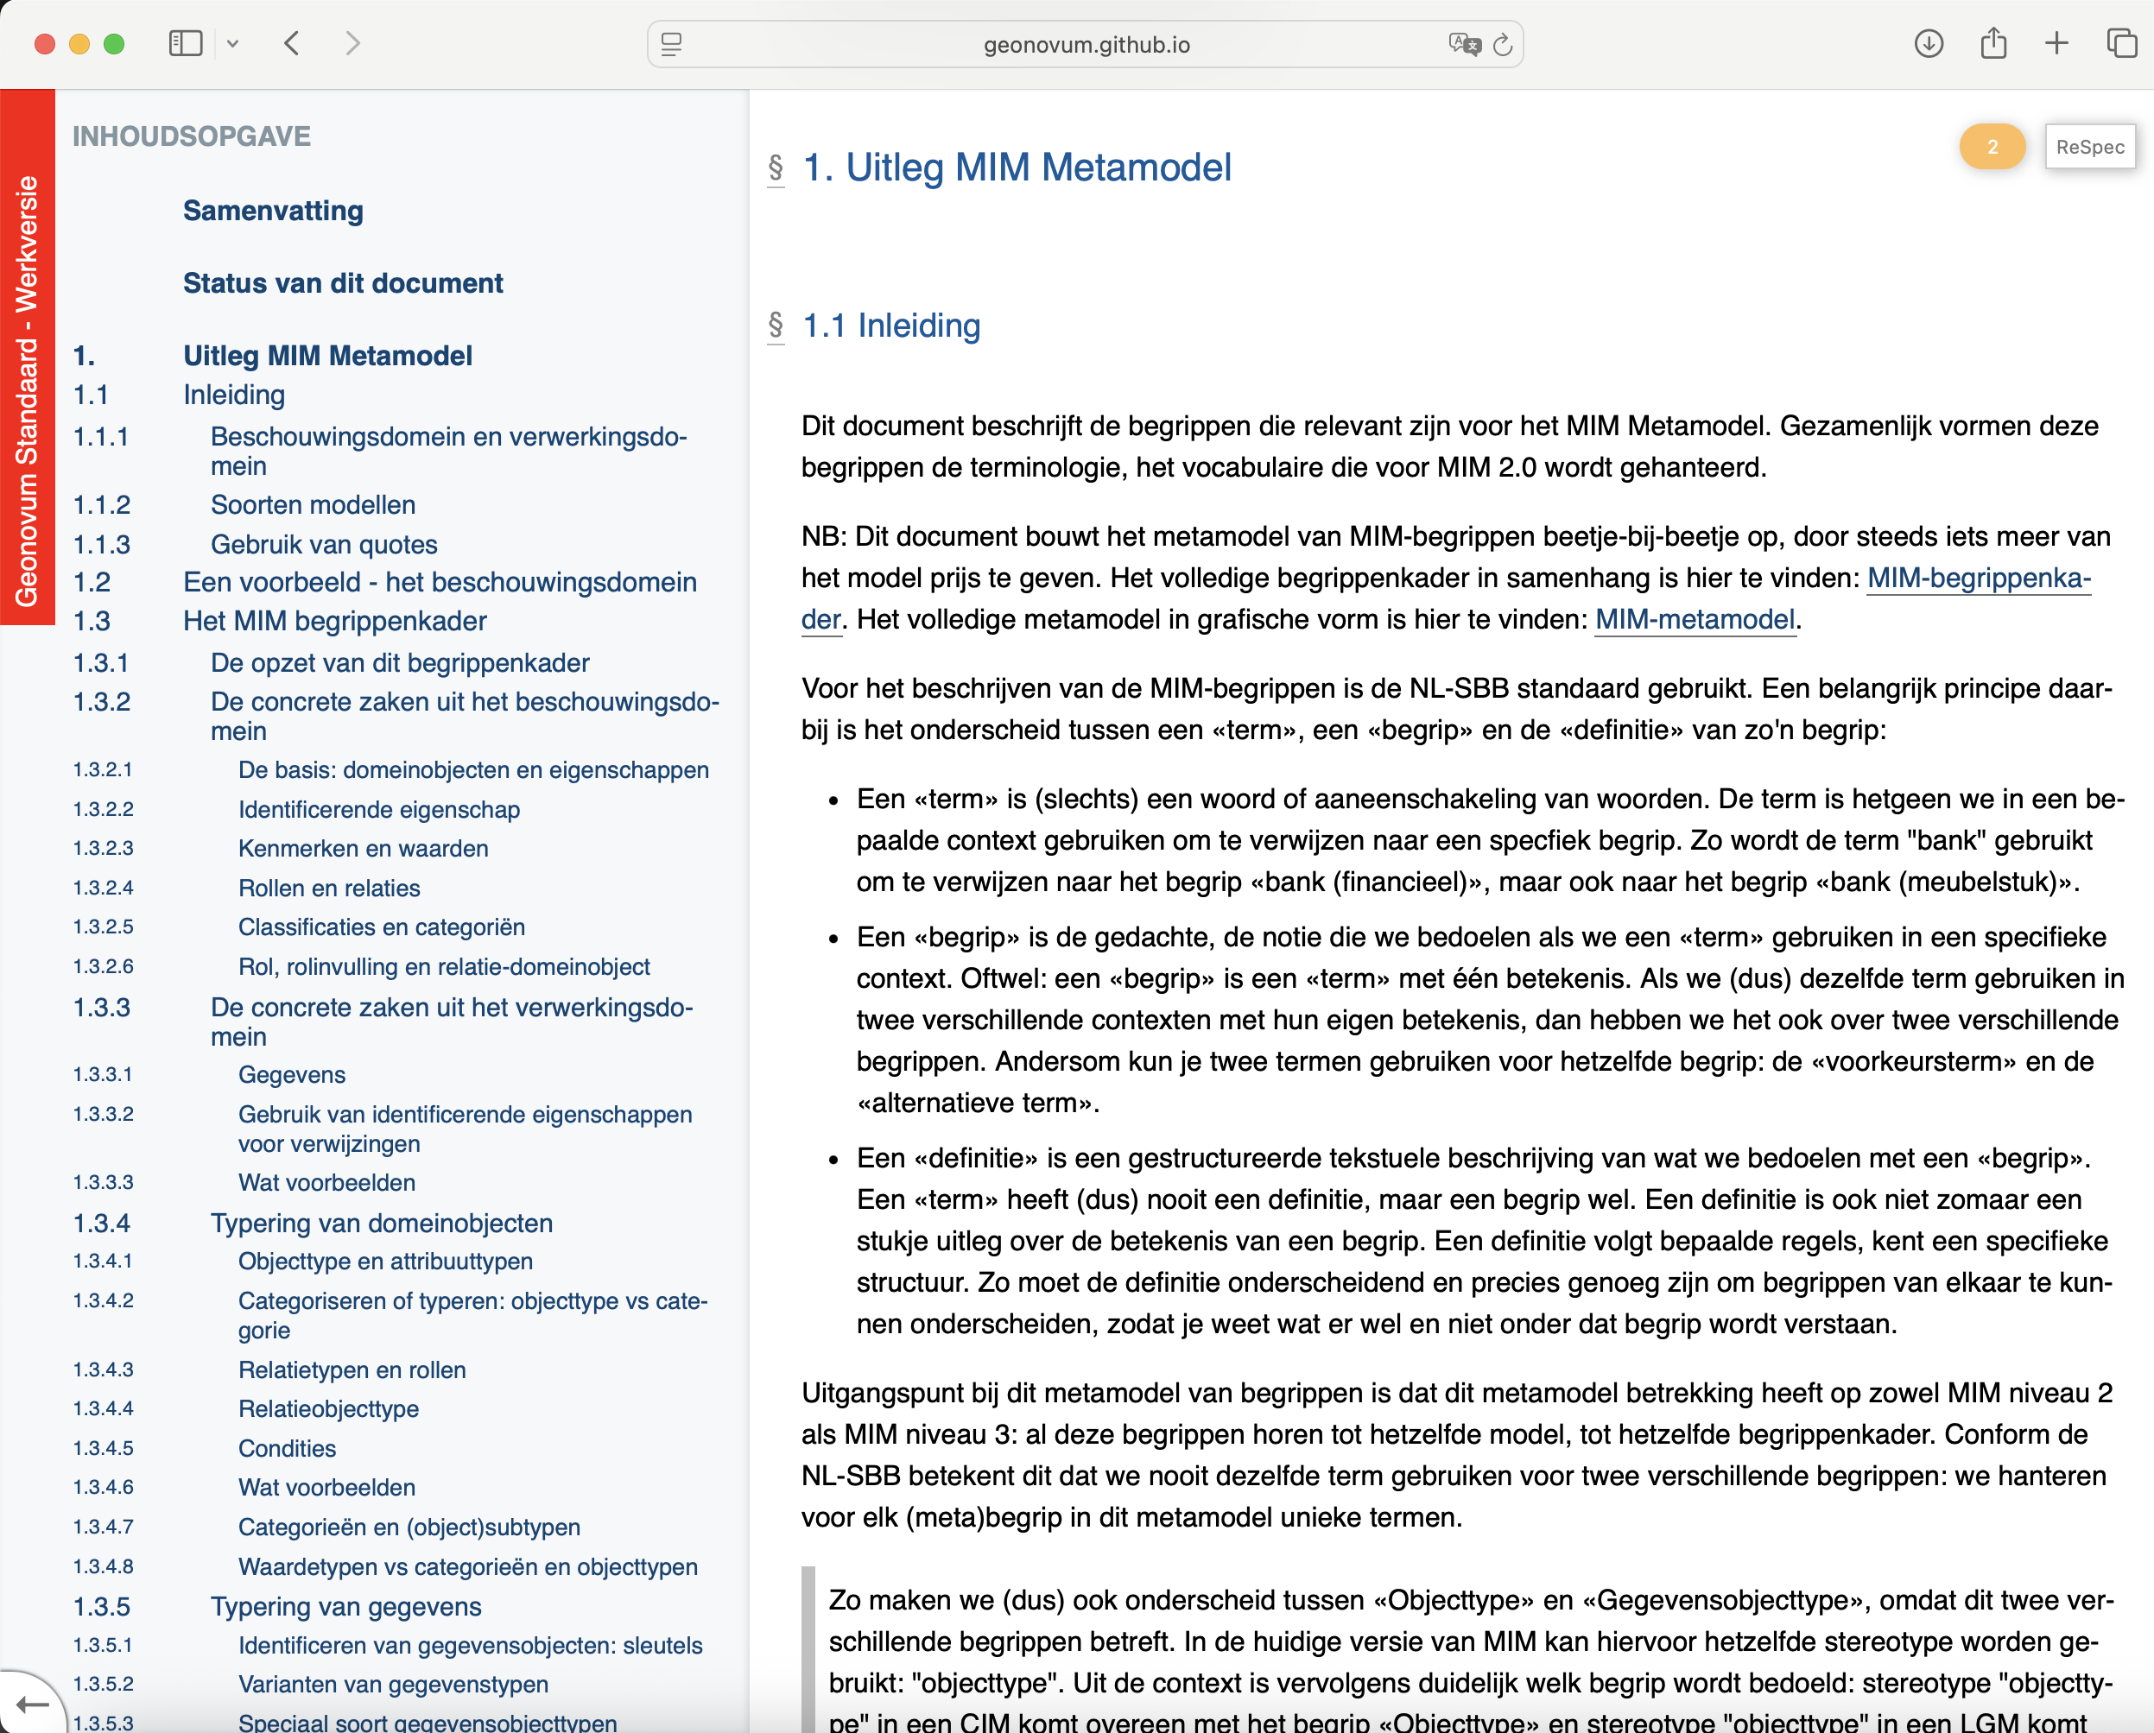
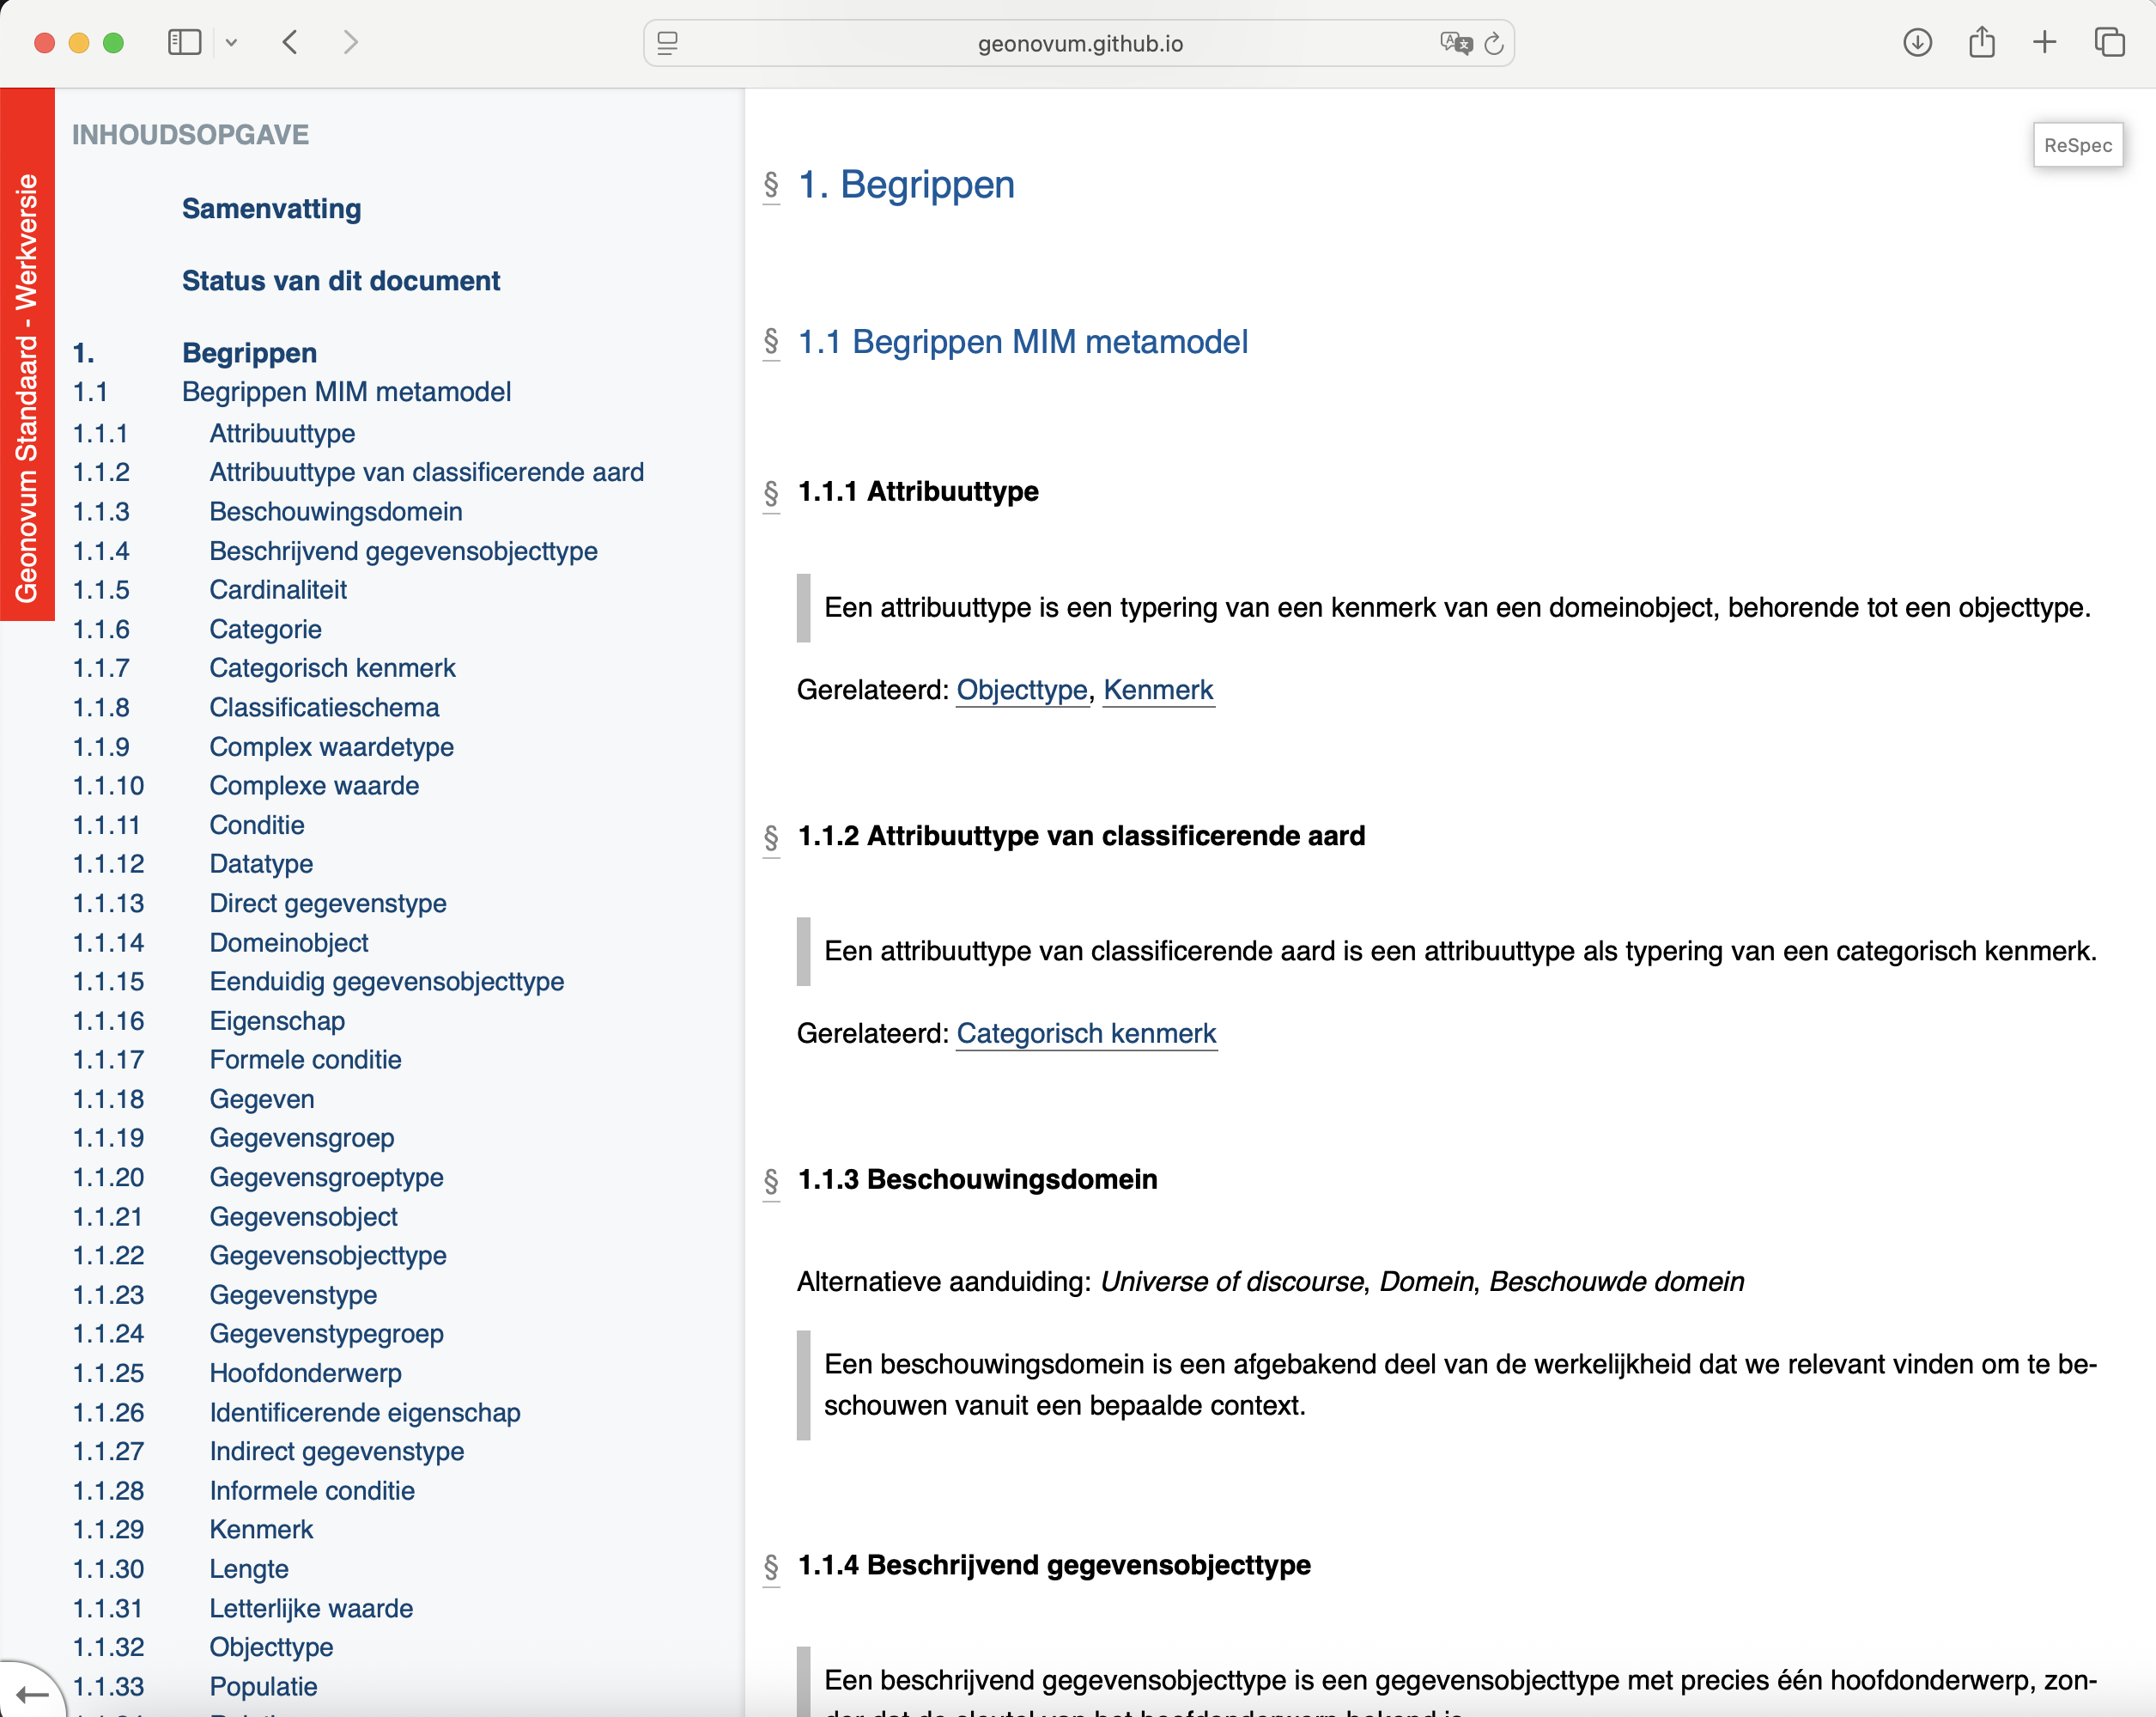
MIM metamodel begrippen en uitleg van de denkwijze
https://geonovum.github.io/mim-metamodel/metamodel-uitleg.html
https://geonovum.github.io/mim-metamodel/metamodel-begrippen.html

Slide 17
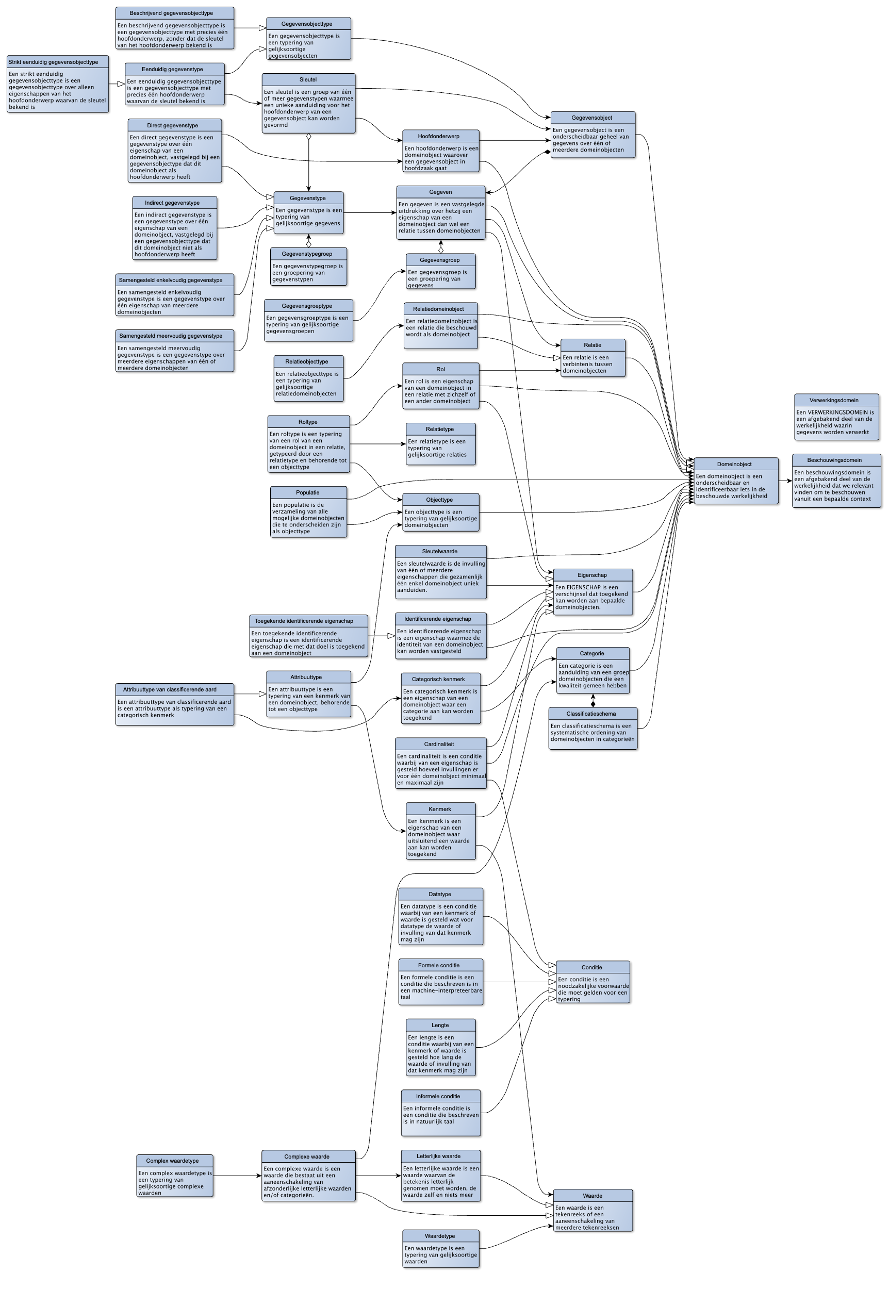
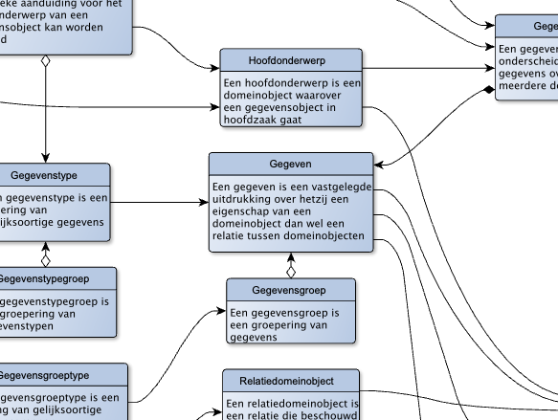
MIM metamodel begrippenmodel

Slide 18
Bedankt!

